Slide 1
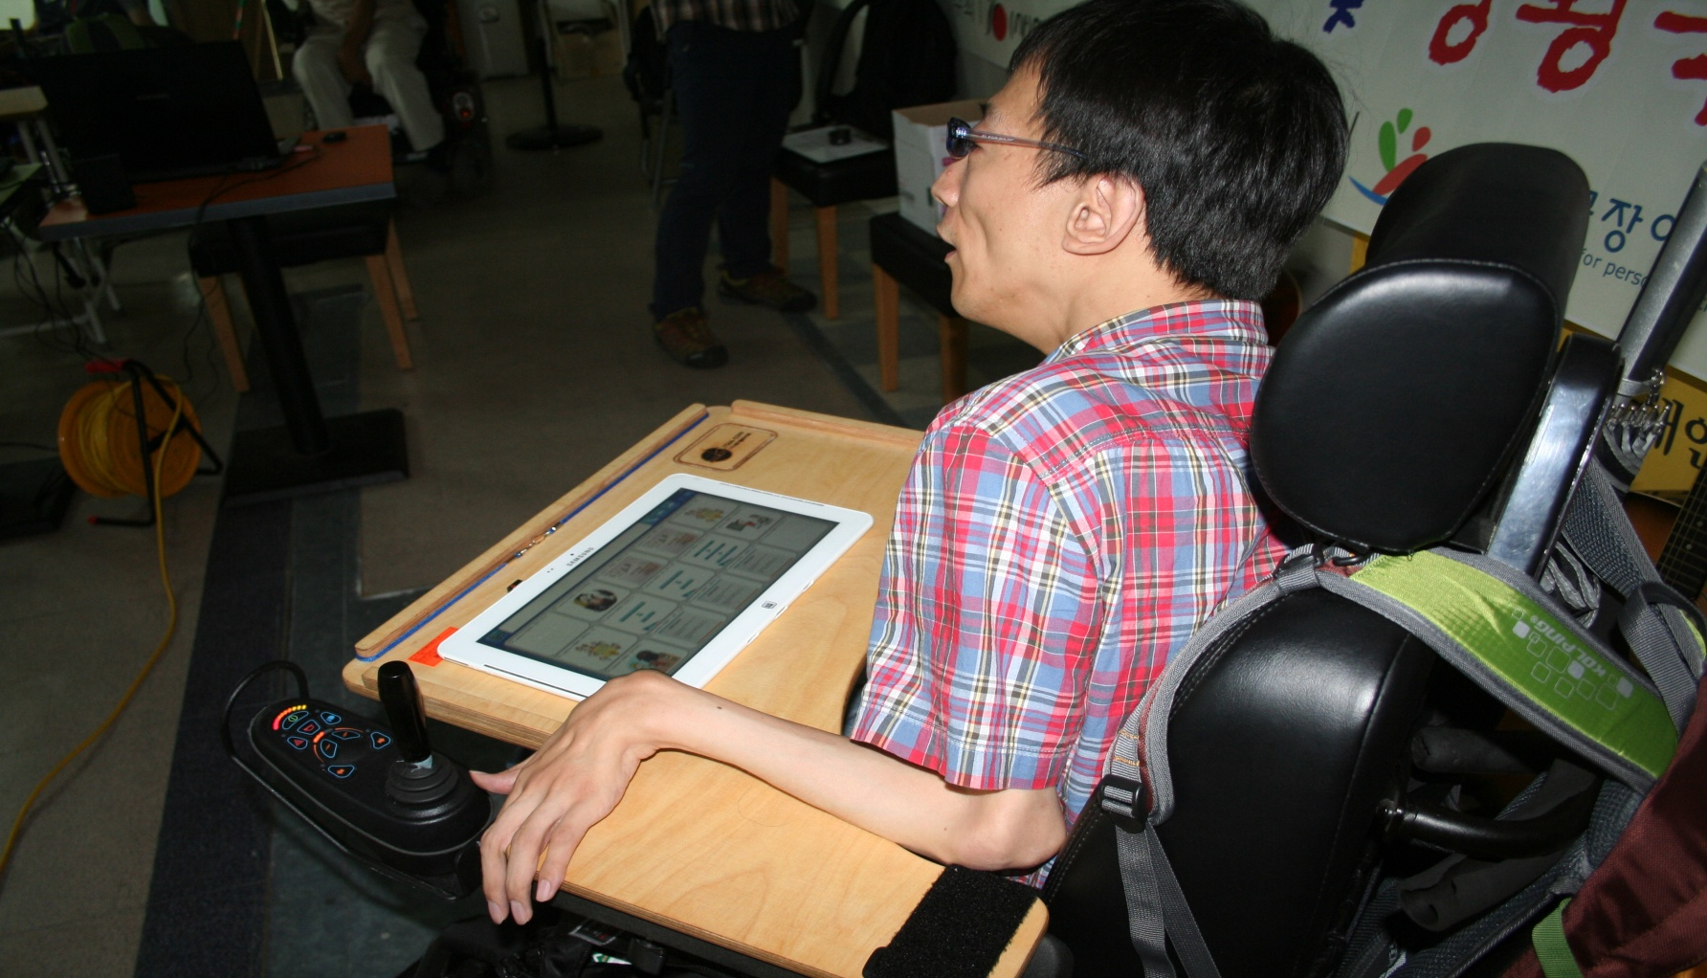
의사소통권리 지원
사)한국뇌병변장애인인권협회

Slide 2
AAC(보완대체의사소통)란 ?
의사소통에 어려움이 있는 장애인에게
Augmentative 보완하거나
Alternative 대체하여
Communication 의사소통함

Slide 3
AAC는?
WHO?
의사소통이 어려운 장애인
Ex : 뇌병변, 자폐, 지적, 루게릭 등
HOW TO?
다른 사람과의 의사소통을 촉진할 수 있도록
WHAT TO DO?
말을 보완하거나, 대체적인 방법을 사용하여 통합적으로 활용하는 방법

Slide 4
AAC는?
NO TECH
글자판, 그림카드 등
LOW TECH
스위치, 녹음기 내장 기기 등
HIGH TECH
마이토키 등 언어검색 앤진 탑제 단말기

Slide 5
차 모씨의 50 일생
학령기 – 오줌싸개로 오해받아 학교를 그만 둠
청년기 – 체팅으로 만난 그녀 만남 이후 연락두절
조금 전 – 의사소통의 어려움으로 활동보조인과의 마찰
현재 – AAC를 활용한 강사활동 등

Slide 6
국내 보완대체의사소통(AAC) 현황
등록 뇌병변장애인 : 257,797명 (2012년)
AAC 단말기의 사용율 → 30%
AAC를 알고 있는 뇌병변장애인 14%
등록 뇌병변장애인의 AAC 이용율 : 약 4%

Slide 7
의사소통 차별이 장애인에게 미치는 영향
교육과 노동의 배제
사회생활에 참여하지 못함
지역사회에서의 고립
자립생활 불가능

Slide 8
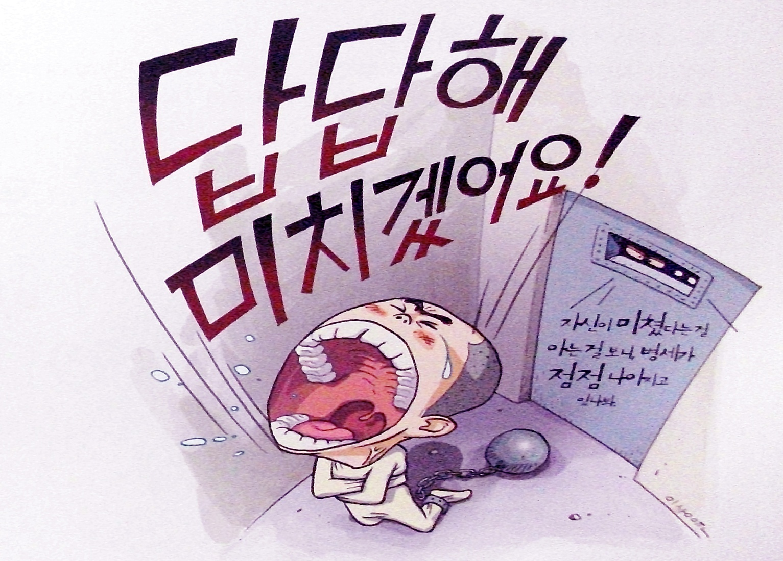
의사소통 차별의 현실

Slide 9
장애패러다임의 변화
강제수용
(의사소통 박탈)
의료재활
(언어치료)
자립생활
(AAC)

Slide 10
협회에서 진행한 AAC 관련 진행 사업
2012년
  제 1회 보완대체의사소통 국제학술대회
2013년
  제 2회 보완대체의사소통 국제학술대회
2014년
  -한국장애인재단지원사업
  “通”하라 (보완대체의사소통 활용방안 모색 프로그램) 진행
  -서울시장애인인권증진 프로그램
  상생학교 (보완대체의사소통 단말기를 활용한 장애인권강사 양성프로그램) 진행 중
2015년
  서울시 장애인복지계정사업
  중증뇌병변언어장애인의사소통지원사업
  복지부 지원
  의사소통권리지원사업
2016년
  서울시 중증 언어장애인 의사소통지원사업
  복지부 지원 의사소통권리지원사업
  장애인재단 지원 보완대체의사소통 엑세스 프로젝트

Slide 11
의사소통지원의 법률적 근거
UN장애인권리협약
제 2조 정의, 21조 표현과 의견 및 정보접근의 자유, 24조 교육 등에 의사소통을
직접 언급하고 있음.
발달장애인지원법 – 의사소통권리 지원
장애인차별금지법 - 정당한 편의제공
제 4차 장애인정책종합계획
- 장애인의 사회참여 및 권익증진 - 장애인 정보통신보조기기 개발 및 보급(2013~2017)

Slide 12
해외 사례
캐나다 제 2조 정의, 21조 표현과 의견 및 정보접근의 자유, 24조 교육 등에 의사소통을 직접
언급하고 있음. 브리티시 콜롬비아 주 - CAYA, SET-BC 등
노르웨이
전 생애에 걸친 보조공학 기기 무상지원 내에 AAC 기기 포함되어 서비스됨. 2012년에는 학생에게 가장 적합한 의사소통 방법으로 모든 교사가 교육을 하여야 한다는 조항이 일반교육법에 명시됨.
미국
전국적인 보조공학 서비스 체계 내에 포함되어 있으며, 건강보험으로 도구 지원이 가능한 경우 많음.
영국-
장애아동과 성인 모두 자신이 필요로 하는 AAC 서비스를 받을 수 있음
(Communication matters, 2013). - 다양한 전문가의 팀.

Slide 13
대한민국
■ 국내
구분 | 대상 | 지급품목 | 지원방법
정보화 기본법 | - 등록장애인 - 기초생활수급권자 - 기타 경제,지역,신체, 사회적 제약으로 정보이용이 어려운 자 | 특수키보드 등 총 78개 품목 | 기기구입 가격 80% 지원 본인부담 20% 한국정보화진흥원 접수 5~6월 www.at4u.or.kr
장애인고용촉진 및 직업재활법 | - 등록장애인 중 근로자 - 직업훈련생 | 점자정보단말기등 총 300여종 (맞춤제외) | 무상임대 고가의 상용 보조공학기기 1년단위로 무상임대 무상지원 저가(100만원 미만)의 상용및맞춤보조공학기구 접수 연중 장애인고용공단

Slide 14
뇌병변장애인에게 필요한 AAC 지원
상담
  당사자의 욕구와 환경에 맞는 개별지원을 위한 기초조사
교육
  당사자 : 프로그렘 및 단말기 사용을 위한 매뉴얼 교육
  부모, 가족 : 일상생활의 선택과 결정, 그리고 의사결정권에 참여
  조력인 : 활동보조인 등 교육
  선생님 등 : 교육 등에 AAC를 활용할 수 있도록 하기 위한 교육
보조
공학
  개별 맞춤 AAC단말기 활용을 위한 보조기 지원
  ex) 마우스, 거치대 등
인적
지원
  수화통역센터의 수화통역사 지원 서비스와 같이 AAC를 활용할 때 현장지원이 가능한 인력 지원 서비스

Slide 15
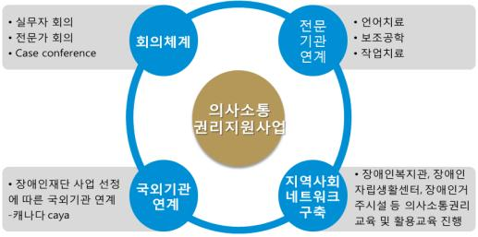
AAC의 융합

Slide 16
보완대체의사소통(AAC) 과제
(1) 전문인력의 양성
(2) 개별 맞춤 지원 체계
(3) 보조공학 등 관련기술의 융합
(4) 새로운 의사소통문화 창조
(5) 관련 제도의 정비
(6) 국가와 사회의 지원
(7) 의사소통의 권리 인정

Slide 17
협회의 과제
(1) 네트워킹
(2) 홍보
(3) 이슈 화이팅
(4) 새로운 의사소통문화 만들어가기

Slide 18
Equality is
about treating everybody differently,
not treating everybody the same.
감사합니다.

